Slide 1
宣教关怀祷文
荣耀的上帝，感谢祢与晓薇宣教士同在，许多印度支那的小朋友来到她所预备的圣诞节目中，听到耶稣基督的好消息。虽然这个国家对福音封闭，但是圣诞节的商业文化氛围，成为福音的好桥梁，让宣教士有机会分享福音。求上帝建立晓薇
1/2

Slide 2
宣教关怀祷文
宣教士手所作的圣诞节事工。她接下来要搬迁到另一个城市，投入新的服事。求天父看顾她搬家平安顺利，无论何处去，她总是叫基督在她身上照常显大。奉主耶稣基督的名，阿们。
2/2

Slide 3
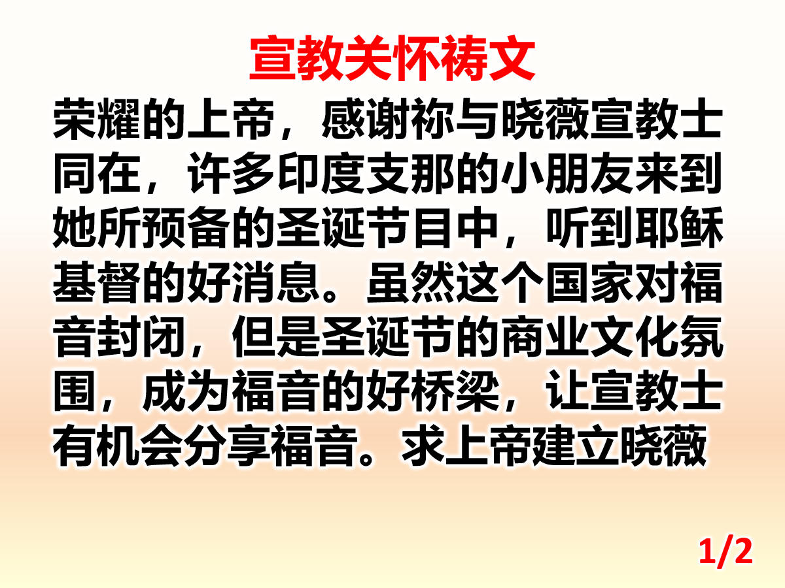

Slide 4
